Slide 1
Мастер-класс для педагогов:
Использование приема ТРИЗ – «моделирование маленькими человечками» при ознакомлении детей старшего дошкольного возраста со свойствами различных объектов неживой природы».

Slide 2
Задачи мастер-класса:
Развивающие:
Используя прием «метод моделирования маленькими человечками», наглядно показать детям, что вещества бывают: твердыми, жидкими и газообразными;
Развивать представление о многообразии веществ неживой природы;
Развивать познавательную активность в процессе экспериментирования.
Обучающие:
Обучать умению определять агрегатное состояние веществ; умению моделировать состояние объектов неживой природы;
Формировать умение целенаправленно отыскивать ответы на вопросы – делать предположения, средства и способы для их проверки, осуществлять эту проверку и делать выводы.
Воспитательные
Формировать навыки сотрудничества, взаимопонимания, доброжелательности, ответственности, инициативности;
Воспитывать умение слушать сверстника, не перебивая его;
Воспитание любви и бережного отношения ко всему окружающему миру и к себе, как объекту живой природы.

Slide 3
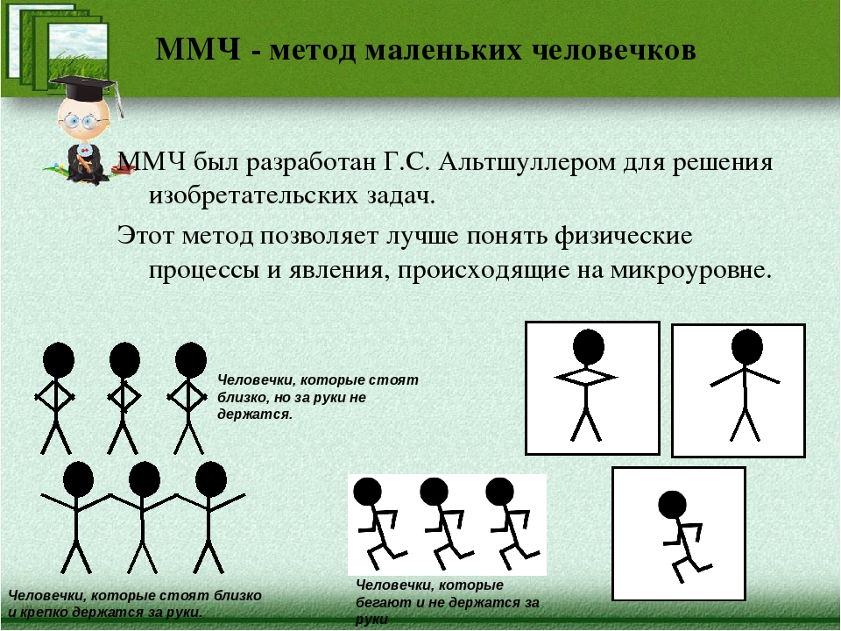

Slide 4
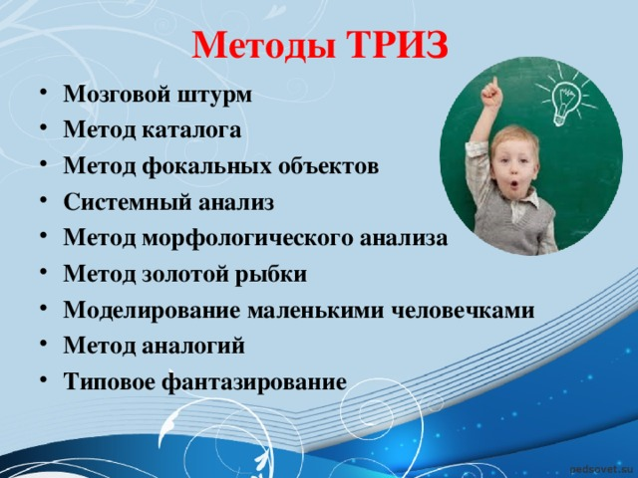

Slide 5
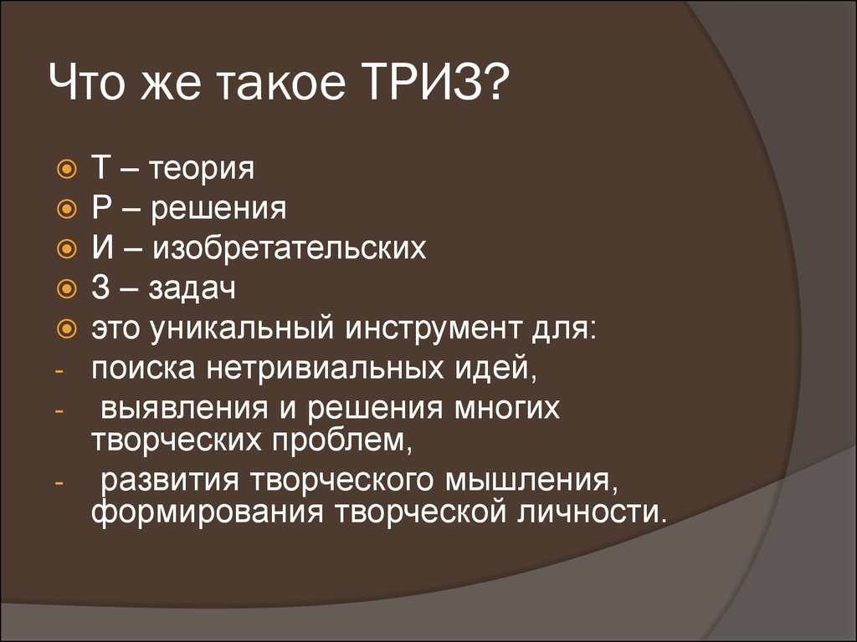

Slide 6


Slide 7
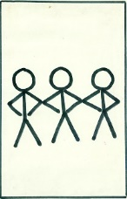
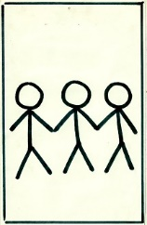
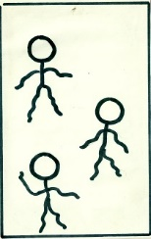
Твердые вещества.
Газообразные вещества
Жидкие вещества.

Slide 8
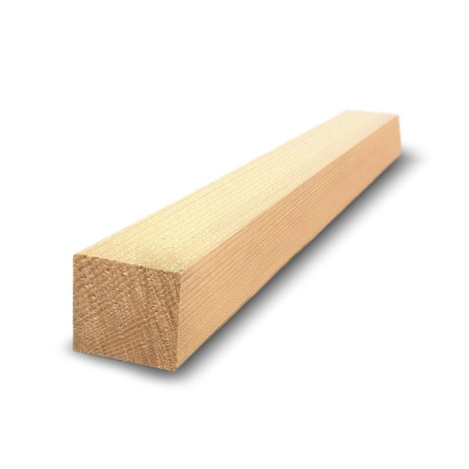
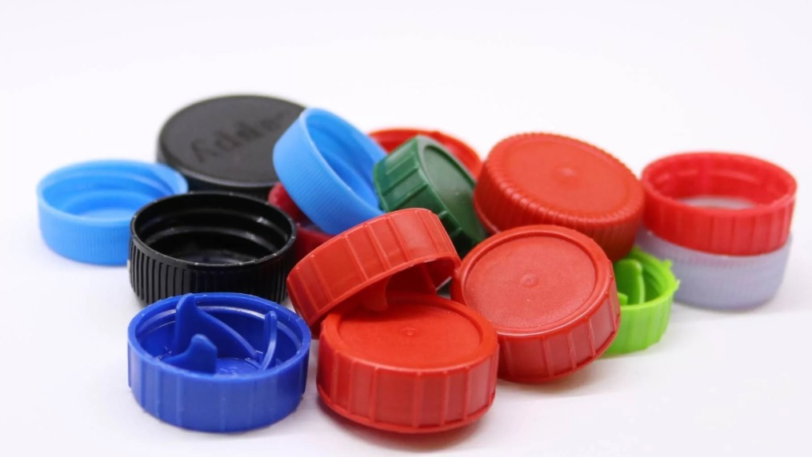
Твердые вещества.

Slide 9
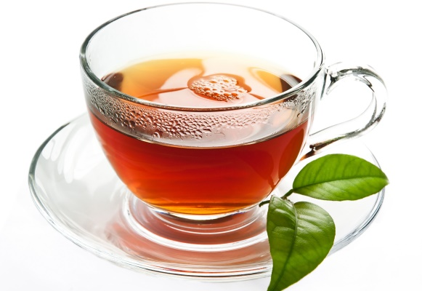
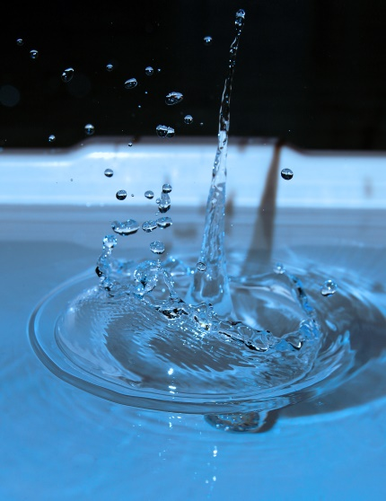
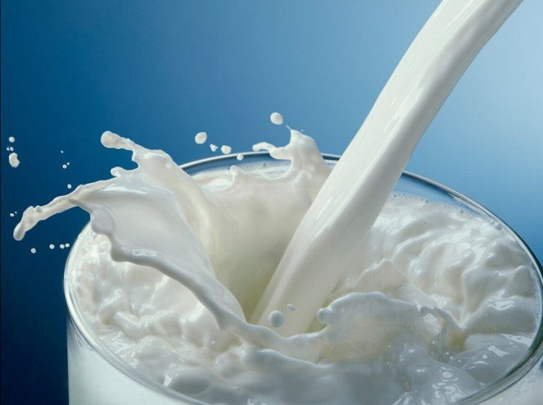
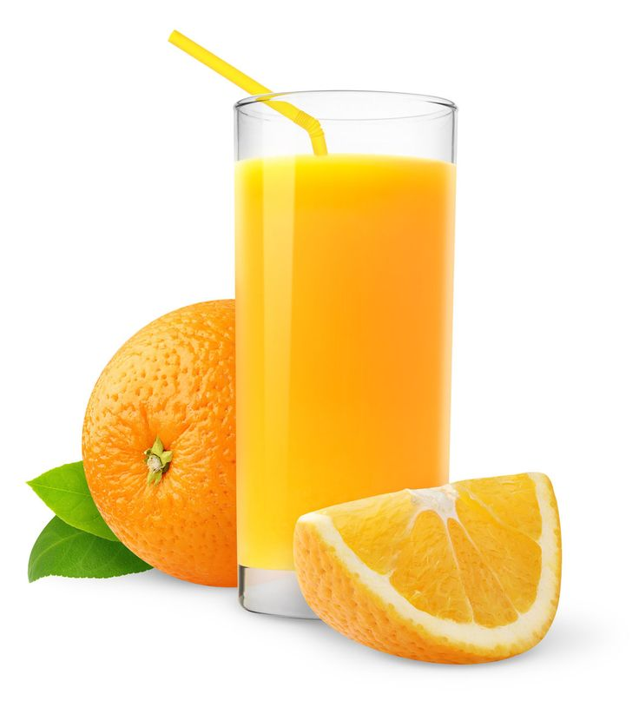
Жидкие вещества.

Slide 10
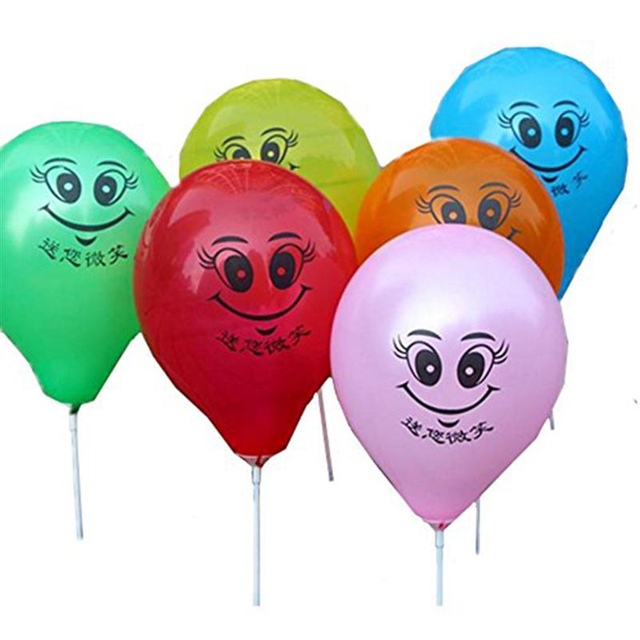
Газообразные вещества.

Slide 11
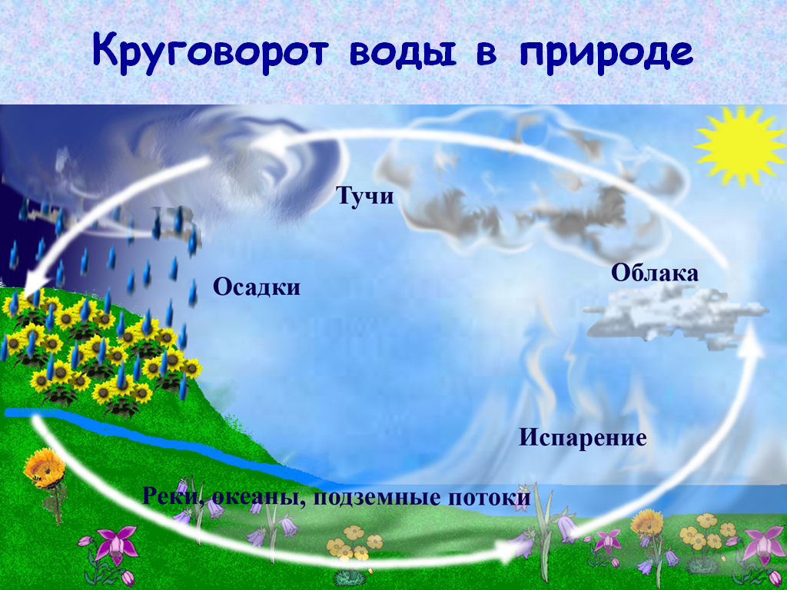

Slide 12
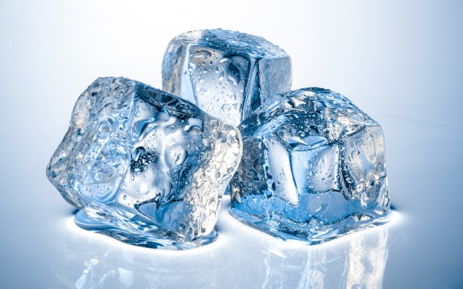

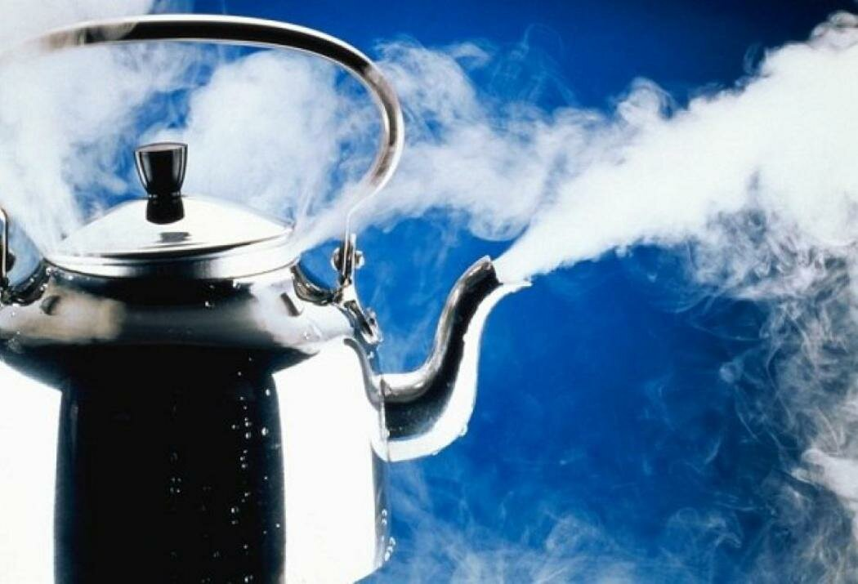
Лед
Вода
Пар

Slide 14
Мастер-класс. Рефлексия
Понравился прием ММЧ
Буду использовать в работе
прием ММЧ
Не интересно,
не буду использовать в работе

Slide 15
Спасибо за внимание!

